Slide 1
Come join us for a
Chinese New Year celebration
With a traditional Chinese dance performance
By Chinese Kaleidoscope Performance Arts Society
Time: 10:20am, Friday, January 20, 2023
School gym of Lynnwood Heights JPS

Slide 2
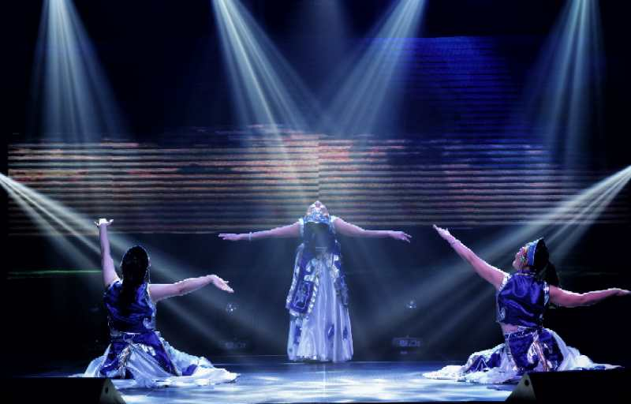
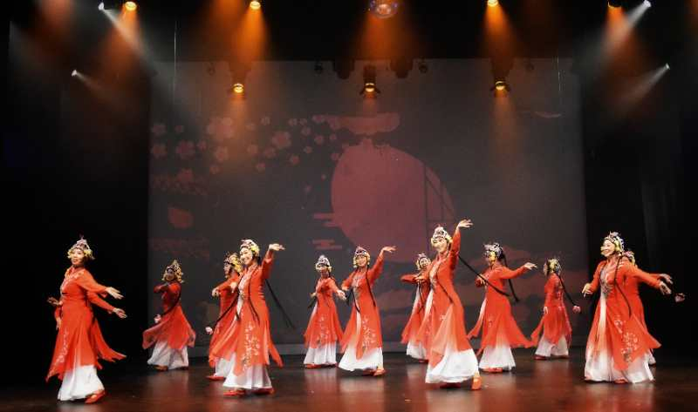
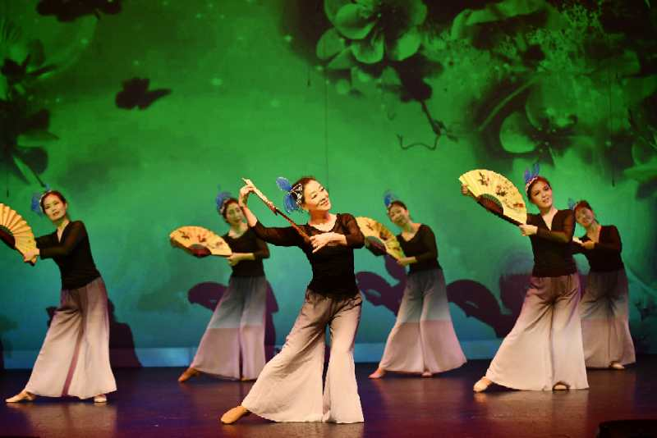
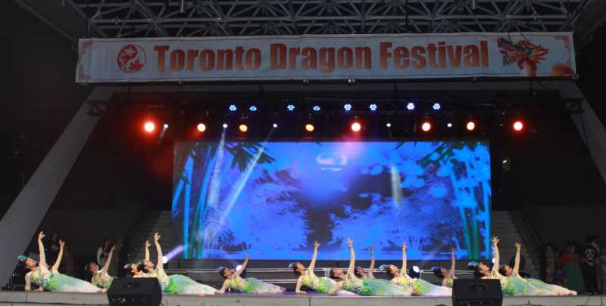
Traditional Chinese dance performance

Slide 3
新年快乐，兔年大吉！
欢迎观看迎新年中国传统舞蹈表演
枫彩艺术团倾力演出
2023年1月20日，礼拜五，上午10点20分
Lynnwood Heights PS学校体育馆

Slide 4
枫彩艺术团
传统中国
舞蹈表演

